Slide 1
Anregungen für Folien für Vorträge, Kurse etc.
Soziale Nachhaltigkeit

Slide 2

Ein paar Hinweise
Die Folien stammen aus dem Fundus von gut, gesund und günstig essen und sprechen folgende Themen an: Budget, Verkaufsmethoden, Calcium- und Proteinquellen, Alkohol und Kinderlebensmittel.
Bei Verwendung von Folien mit Produkten empfiehlt sich, für die Zielgruppe passende Produkte auszuwählen und aktuelle Preise einzusetzen.
Nutzen Sie folgende Flyer:
  Tipps, damit Sie gut, gesund und günstig einkaufen
  Tipps, damit Lebensmittel länger frisch und geniessbar bleiben
  Souverän den Haushalt führen
Weitere Informationen zu Lebensmitteln, Einkauf, Kennzeichnung auf der SGE-Website unter Rubrik Nährstoffe und Lebensmittel
Daten und weitere Informationen rund um gesund und günstig essen sowie Armut:
  Informationen über gesund und günstig essen auf Deutsch: Konsumentenschutz
  Der Informationen über gesund und günstig essen auf Französisch: Fédération romande des consommateurs FRC - Bien manger à petit prix.
  Bericht von Thomas Brunner (Berner Fachhochschule, 2014) über Kosten einer ausgewogenen Ernährung.
  Informationen rund um Armut in der Schweiz: Caritas und Nationale Plattform gegen Armut
  Im Bericht der Eidgenössischen Kommission für Kinder- und Jugendfragen «Selbstbestimmt oder manipuliert? Kinder und Jugendliche als kompetente Konsumenten» werden wichtige Aspekte der Zielgruppe Kinder und Jugendliche zum Thema Budget aufgegriffen (Bericht, 2014).
  Informationen zur Sozialhilfe: SKOS
  Budgetpläne für verschiedene Haushaltsgrössen: Budgetberatung Schweiz

Slide 3
Budget: Wie kann man günstig einkaufen?
Planung
Menüs für die Woche planen
Vorräte kontrollieren
  Haltbarkeit: erst mit Augen und Nase prüfen, dann entscheiden
Einkaufszettel
Nicht hungrig einkaufen gehen, keine hungrigen Kinder mitnehmen
Aktionen nutzen
Produkte der Billiglinie benutzen, wo sinnvoll
Nicht mehr als wirklich nötig einkaufen
Wenig Fertigprodukte kaufen
Nebenbei darauf achten und Produkte vergleichen:
Nicht in die Werbefalle tappen und die Verkaufsstrategie durchschauen
Auf Zucker-, Fett- und Salzgehalte schauen und vergleichen
Die Zutatenliste studieren: Zucker, Fette, Salz, Fruchtanteile, Fleischanteile
Und: Hahnenwasser statt Wasser und Süssgetränke in Flaschen trinken

Slide 4
Budget: Sparen durch selber machen
Fertigprodukte = Zeitersparnis
Aber:
höherer Preis
ungewollte Zutaten
Standardisierter Geschmack
Notes:
Wie stark ein Lebensmittel verarbeitet ist, sollten Sie auch bedenken – jeder Verarbeitungsschritt kostet Energie und Ihnen Geld. Ebenso werden mehr Zusatzstoffe verwendet, um Geschmack, Aussehen und Konsistenz des Produktes zu steuern. Fertigprodukte haben einen standardisierten Geschmack.
Wählen Sie ein Fertigprodukt, bezahlen Sie die Arbeit, die andere gemacht haben! Und: Zutaten, die Sie eher nicht verwenden würden.
Sandwich
Pizza
Lasagne
Hackfleisch-Burger, Hackfleischbällchen
Saucen
Kuchen
Getränke
Wenn Sie es selber machen, sparen Sie Geld UND haben eine bessere Kontrolle über die Zutaten und damit auch über den Nährwert – Menge an Zucker, Salz und Fett sowie Fettqualität.

Slide 5
Budget: Kostenvergleiche – Alternativen
Preis pro Einheit | Jährliche Kosten beim Konsum einer Einheit täglich 1x pro Woche
2.5 dl Redbull für 1.70 | 620.50 88.40
5 dl Coca Cola für 1.25 | 456.25 65.00
5 dl Fanta für 1.20 | 438.00 62.40
5 dl Eistee für 1.10 | 407.50 57.20
1 Twix vom Kiosk für 1.20 | 438.00 62.40
Typische Znüni-Kosten | Jährliche Kosten bei 222 Arbeitstagen
1 Gipfeli für 1.20 | 266.40
1 Kaffee für 1.50 | 333.00
Was könnte man alles stattdessen bezahlen? Konzert, Wellness-Wochenende…
Für 200 Franken könnte man mindestens 10-mal ins Kino gehen!
Ein Skitag mit Snow‘n Rail kostet in der Regel keine 100 Franken mit ½-Preis-Abo.
Preise von 2013
Notes:
5

Slide 6
Budget: Kostenvergleich – Nachtessen
Kaltes Nachtessen für 10 Personen |  | Warmes Nachtessen für 10 Personen
Käse: ca. 900 g 1 Gruyère 1 Rustico Nostrano 1 Ziegenkäse 1 Chavroux Tendre Roc 1 Cambozola 1 Bio-Brie | 6.60 4.90 3.75 4.55 5.15 3.95 | Chili con carne 800 g Hackfleisch (Rind, bio) 500 g Kidney Bohnen 2 Dosen Gemüsemais (je 285 g) 3 Zwiebeln 3 EL Rapsöl (30 g) 3 Dosen Pelati (je 400 g) 2 EL Tomatenpüree (Thomy; 60 g) Gewürz |  | 17.60 2.95 1.80 0.80 0.15 4.20 0.55
Fleisch: 200 g Pastrami 114 g Bündnerfleisch | 10.50 10.50
3 Baguette | 7.20 | 2 Baguette |  | 4.80
Gemüse: 1 Glas Bio Cornichons 1 Glas Maiskölbchen 1 rote Peperoni 1 Bund Radieschen Bio (Markt) | 2.90 2.50 1.20 3.00
Hahnenwasser 2 l | 0.01 | Hahnenwasser 2 l | 0.01
TOTAL | 41.81 |  | 32.86
Coop-Preise von März 2014
Notes:
6

Slide 7
Verkaufsmethoden: Der Supermarkt
Zentrale Fragen
Wie werde ich durch den Laden geführt?
Wie werden Aktionen präsentiert?
Wo finde ich den Produktpreis?
Beachtenswerte Elemente
Regalaufbau
Wege
Extra-Stände
Preisangabe
Gerüche
Farben
Musik
Kassenzone
Notes:
-> Einzelne Aspekte erläutern
Und nun ein paar Beispiele: nächste Folie

Slide 8


Verpackungsinformationen: Produkte der Billig-Linien
Fotos von Annette
beachten und vergleichen mit Produkten der „normalen“ Linie:
Joghurt
Konfitüre
Wurst/Fleisch
Pizza
Rösti
Gebäck
Frühstücksflocken
Reis, Teigwaren
Fruchtanteil, Zuckergehalt
Fruchtanteil
Fettgehalt, Fleischanteile
Fettgehalt, Zutaten
Kartoffelanteil, Salzgehalt
Fett- und Zuckergehalt, Fettart
Fett- und Zuckergehalt
Herkunft
Notes:
Produkte der Billig-Linien können sich sehr von den „normalen“ Produkten unterscheiden. Dies trifft weniger auf die Grundnahrungsmittel (ausser Fleisch – Tierhaltung!) zu, aber mehr auf die verarbeiteten Nahrungsmittel: Sie können sich in den hier aufgeführten Zutaten unterscheiden. Dabei müssen Billig-Produkte nicht zwingend schlechter abschneiden als die anderen!

Slide 9
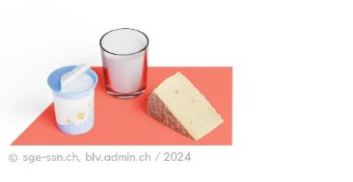
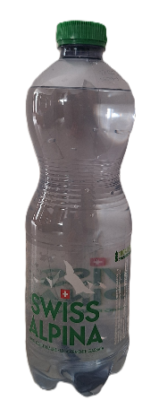

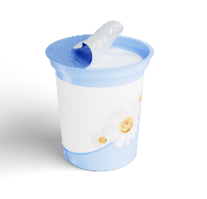


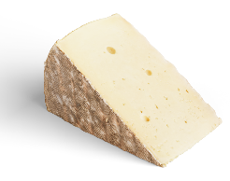
Alternative Calciumquellen im Preisvergleich
Ungefähre Preise, 2026
2 dl Milch
240 mg Ca
35 Rp.
150 g Vollmilch-Joghurt
240 mg Ca
63 Rp.
50 g
Tomme
140 mg Ca
1.00 Fr.
30 g Käse
300 mg Ca
60 Rp.
1 l Mineralwasser
100-3690 mg Ca
ca. 73 Rp.
1 l Trinkwasser
je nach Region
weniger als 1 Rp.
Fotos von Annette + SGE
Notes:
Milch und Milchprodukte sind nicht nur gute Eiweissquellen, sondern auch Calcium-Lieferanten
Die günstigste Variante dieser Lebensmittelgruppe ist die Milch, aber es gibt eine Reihe von Alternativen – die etwas mehr kosten, aber auf dem Speisezettel für Abwechslung sorgen. Am günstigsten ist natürlich das Trinkwasser.
Ca-Gehalt ist je nach Gemeinde verschieden. Auskunft gibt die Internetseite Wasserqualität
Calcium steckt auch in Nüssen, Hülsenfrüchten und manchen Gemüsesorten – aber deutlich weniger als in Milch und Käse. Eine sehr gute Calciumquelle ist auch das Trink- und Mineralwasser! Wenn Sie also Wasser trinken, nehmen Sie auch nebenbei Calcium auf! Trinken Sie z.B. nicht gerne Milch, kann die Wassermenge das häufig ausgleichen.
Damit das Calcium aber auch aus dem Darm aufgenommen und in den Knochen eingebaut wird, ist Vitamin D nötig. Und das erhalten wir hauptsächlich durch unsere Haut. Die Sonne – ihre UVB-Strahlen – bewirken eine Vitamin-D-Bildung in der Haut. UVA-Strahlen, wie sie in Solarien verwendet werden, haben diesen Effekt nicht!
Pflanzliche Alternativen für die Calcium-Zufuhr:
Broccoli, Mangold, Spinat, Grünkohl, calciumreiche Mineralwässer (mind. 300 mg Calcium pro Liter), Mandel, Paranuss, Sesamsamen, Hülsenfrüchte
Vegetarische Ernährung: http://www.sge-ssn.ch/media/medialibrary/2013/02/merkblatt_vegetarische_ernaehrung_2013.pdf

Slide 10
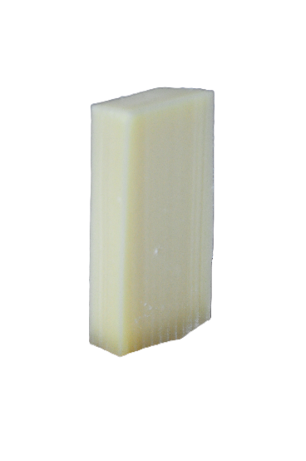

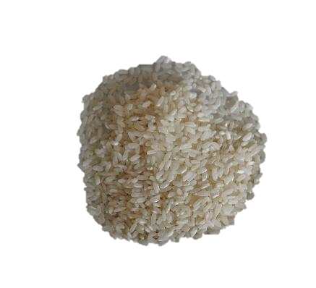
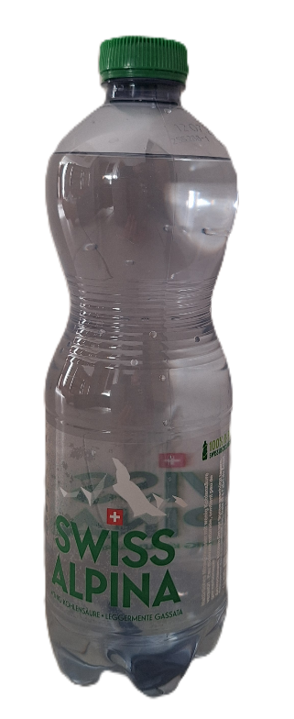
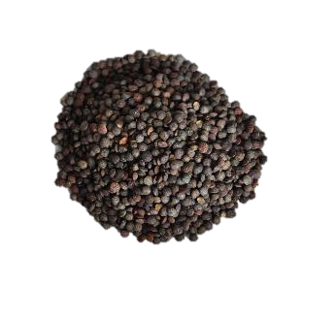


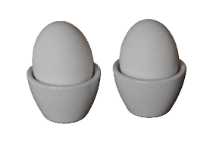
Fotos Annette

Slide 11





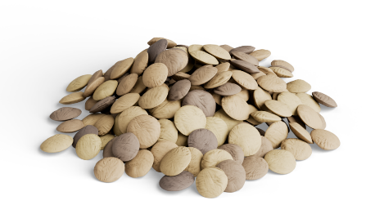

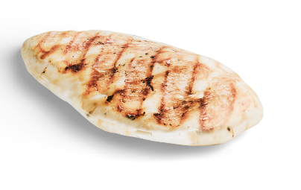
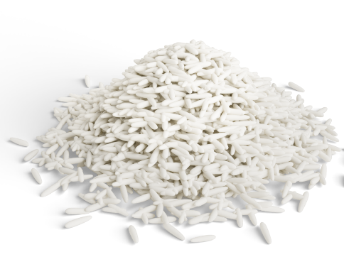
Fotos SGE

Slide 12

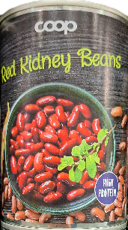
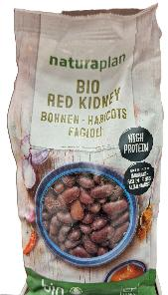
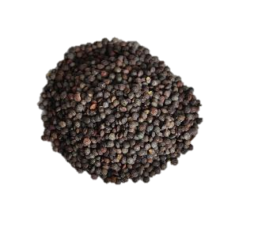


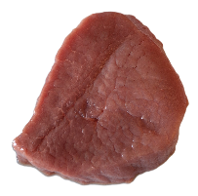

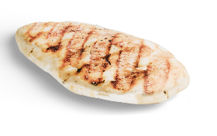

Alternative Proteinquellen im Preisvergleich
Ungefähre Preise, 2026
0,59 pro 100 g
für 1 Person
0,76 pro 100 g
für 2 Personen
60 g grüne Linsen + 120 g Reis
93 Rp.
2 Eier
86 Rp.
120 g Pouletbrust, aus Schweizer Aufzucht
4.00 Fr.
100 g Goldbutt-Filet, tiefgekühlt
3.80 Fr.
100 g Rindsplätzli, Naturaplan
5.20 Fr.
Fotos von Annette + SGE
Notes:
Wenn Sie knapp bei Kasse sind, dann lohnt es sich nicht nur, weniger Fleisch und Wurst zu essen, sondern auch, Aktionen wahrzunehmen. Wären dann auch Würste der Billig-Linien empfehlenswert? Wenn es wirklich nicht anders geht, als auch diese Produkte kaufen zu müssen, dann kann ich Ihnen nur den Tipp geben, genau auf die Nährstoffanalyse zu schauen: Wie viel Fett ist drin? Dazu gleich noch mehr.
Würste enthalten reichlich versteckte Fette. Bratwürste oder Hackfleisch mit besonders hohem Fettanteil kann man leicht an der hellrosa Farbe erkennen. Z. B. Bratwürste, Hackfleisch oder Lyoner von Prix Garantie oder M-Budget… (Lyoner naturafarm 23% Fett, Prix Garantie 25% Fett) Nährstoffanalyse anschauen und vergleichen!

Slide 13
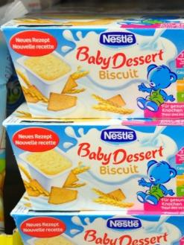
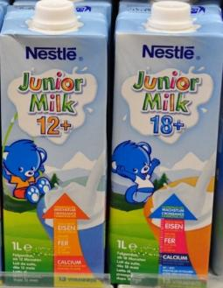
Budget: Kinderlebensmittel
Baby Bel | 1 kg=76 Stck. | 19,-
Gruyère | 1 kg | 18,-
St. Paulin | 1 kg | 13,-
4x100g 4.25
1.06 / 100g
Coop-Butterkekse 0.63 / 100 g
Naturjoghurt 0.34 / 100g
4.50 / Liter
Bio-Vollmilch ca. 1.85 / Liter
Vollmilch ca. 1.55 / Liter
Fotos von Annette
Kleinkinder brauchen keine speziellen Lebensmittel.
Notes:
Kinderlebensmittel sind solche Lebensmittel, die explizit für Kinder angeboten werden. Das können die Produkte für die Säuglings- und Kleinkinderernährung wie auch für Schulkinder sein.
Kinder brauchen keine speziellen Lebensmittel – ausser Säuglinge (Muttermilch, Säuglingsmilchnahrung, ungesüssten - ! - Schoppen)
Meistens gibt es keine gesundheitlichen Vorteile gegenüber „normalen“ Produkten. Ausnahme: Gemüsegläschen gibt es wegen Nitrat in Gemüse nur mit Rüebli – pur oder mit Reis, Kartoffeln etc. und Fleisch. Die Verunreinigung mit Pflanzenschutzmitteln wird sehr genau kontrolliert. Gemüse aus dem Bioanbau sollte frei von Pflanzenschutzmitteln sein.
Mit Vitaminen und Mineralstoffen angereicherte Lebensmittel sind unnötig.
Zuckeranteil kann höher sein.
Bindung der Kinder an ein Produkt wird gefördert. Wer kreativ ist und selber Desserts herstellt und Lebensmittel kombiniert, bietet dem Kind eine grössere Abwechslung.
Auch Jamadu- und Lillibiggs-Produkte sind nicht ohne Zweifel. Die kleinere Früchte passen den Kindern natürlich besser und hier lohnt sich sogar ein Preisvergleich.

Slide 14
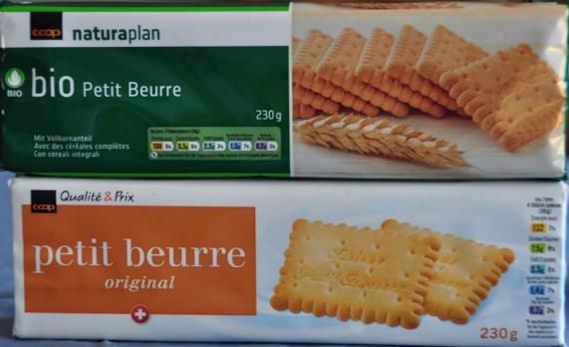
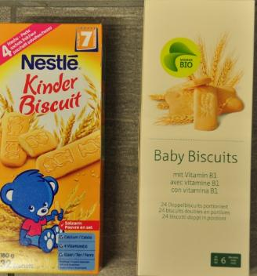

Budget: Kinderlebensmittel
Bio-Butterkekse | 1.26 je 100g | 9 % Fett | 21% Zucker
Qualité & Prix Butterkekse | 0.63 je 100g | 11% Fett | 25% Zucker
M-Bio Baby Biscuits | 1.75 je 100g | 10% Fett | 23% Zucker
Nestlé Kinderbiscuits | 1.73 je 100g (Migros) | 8.5% Fett | 25% Zucker
Galactina-Plasmon Kinder Biscuits mit 4 Vitaminen | 2.39 je 100g (Coop) | 8.6% Fett | 25% Zucker
Fotos von Annette
Notes:
Kinderlebensmittel sind solche Lebensmittel, die explizit für Kinder angeboten werden. Das können die Produkte für die Säuglings- und Kleinkinderernährung wie auch für Schulkinder sein.

Slide 15
Budget: Kinderlebensmittel
Griess-, Getreidebrei | Preis je 100 g | Zucker in %
Milupa Griessbrei, Migros | 1.76 | 36.8*
Milupa Getreidemischung, Migros | 2.27 | 36.9*
Nestlé Milchgriess Cerealien, Migros | 1.60 | 21*
Nestlé Vollkorn Cerealien, Migros | 2.36 | 25.4*
Hartweizengriess, Migros | 0.19 | 0
Selbsthergestellter Griessbrei: 40 g Hartweizengriess + 1 gestrichener TL Zucker (4 g) + 1 TL Rapsöl (0.15 g) | Ca. 0.10 | 9
* Getreide teilweise in Stärkezucker umgewandelt; inkl. Milchzucker, wenn Milchpulver
in der Griessmischung enthalten ist
Notes:
Stärkezucker: auf den Verpackung steht, dass kein Zucker zugesetzt wurde, aber das verwendete Getreide zum Teil in Stärkezucker umgewandelt wurde!
Griess-, Getreidebrei, Mengen für 6 Monate alte Säuglinge
Milupa Griessbrei: 55g + 170 ml Wasser
Milupa Getreidemischung: 50g + 180 ml Wasser
Nestlé Milchgriess Cerealien: 60g +180 ml Wasser
Nestlé Vollkorn Cerealien: 30g +180 ml Wasser + Milchpulver
Selbsthergestellter Griessbrei:
40 g Hartweizengriess + 1 gestrichener TL Zucker (4 g) + 2 dl Milch + 1TL Rapsöl
«Als Stärkezucker bezeichnet man alle Produkte, die man im technischen Maßstab durch Hydrolyse von Amylose und Amylopektin unter Bildung von Glucosepolymeren mit beliebigen Polymerisationsgraden (Poly-, Oligo-, Disaccharide) bis hin zum Grundbaustein α-D-Glucose (andere Bezeichnung: Dextrose) gewinnt.» http://link.springer.com/chapter/10.1007%2F978-3-662-08283-6_17

Slide 16
Budget – Jugendliche: Kostenvergleich von Getränken
Preis pro Einheit | Jährliche Kosten beim Konsum einer Einheit täglich 1x pro Woche
2.5 dl Redbull für 1.70 | 620.50 88.40
5 dl Coca Cola für 1.25 | 456.25 65.00
5 dl Fanta für 1.20 | 438.00 62.40
5 dl Eistee für 1.10 | 407.50 57.20
1 Twix vom Kiosk für 1.20 | 438.00 62.40
Weniger Süsses kann Sparen helfen!
Süssgetränke aus 1- oder 1.5 L-Flaschen kosten weniger! Ca. die Hälfte weniger!
Kosten für 1 Liter Hahnenwasser pro Tag: unter 1 Rappen!
Was kostet ein Ticket für ein Konzert deiner Lieblingsband? Oder für einen Abend mit deinem Lieblingskomiker? Oder ein neues BMX, Lieblings-Pulli, Schoot-Schuhe…?
Für 200 Franken könntest du mindestens 10 mal ins Kino gehen!
Ein Skitag mit Snow‘n Rail kostet in der Regel keine 100 Franken mit ½-Preis-Abo.

Slide 17
Budget – Jugendliche: Self-made-Küche – Kostenvergleich
Essen bei McDonald für 1 Person | Ca. Preis CHF | 1 selbst hergestelltes Menü | Ca. Preis CHF pro Pers.
Happy Meal (Hamburger, 0.25 dl Getränk) | 6.90 | Lauchrisotto | 2.50
McMeal Menu (mit 0.4 dl Getränk) | 8.90 | Bandnudeln in Gorgonzola-Brokkoli-Sauce | 5.20
Menu Medium (BigMac, 0.4 dl Getränk) | 11.70 | Hamburger, Salat und Glace | 6.50
Getränk: Hahnenburger, Tee oder selbstgemachte alkholfreie Drinks
Pizza Prosciutto - Fertig | ca. Preis CHF | selbst hergestellte Pizza Prosciutto: 1 Blech für 3-4 Personen
1 Tiefkühl-Pizza | 5.00 – 6.00 | Ca. Preis: 9.85 Pro Person: 2.50
1 Familienpizza für 4 Pers. | 13.00
1 Pizza Take Away | 11.00
Notes:
Vergleich von Fast Food und selbst hergestelltem Menü in Gemeinschaftsarbeit
Selbst hergestellte Pizza Für 4 Personen:
400 g Mehl CHF 0.64
3 dl Wasser > 1 Rp.
(2 EL Öl)
1 TL Salz CHF 0.0014
1 Beutel Trockenhefe CHF 0.26
1 D. gehackte Tomaten 400g CHFG 0.85 – 1.50 (bio)
1 P. Hinterschinken (160g) 4.90 CHF
2x150 g Mozzarella CHF 3.20
Menü für 4 Personen
Lauchrisotto
(nach http://www.gutekueche.ch/rezept/7804/rispor-aus-uri.html)
2 Würfel Bouillon ca. 1.- Fr.
20 g Butter ca. 0.30 Fr.
500 g Langkornreis ca. 1.80 Fr.
2 Lorbeerblätter
1 Prise Muskat
500 g Lauch 2.- Fr.
1 Prise Salz und Pfeffer
200 g Sbrinz oder Parmesan ca. 5.70 oder 4.20 Fr.
g Zwiebel ca. 0.25 Fr.
11.- Fr. mit Sbrinz, 9.50 Fr. mit Parmesan (ohne Gewürze)
Bandnudeln in Gorgonzola Brokkolisauce
Nach: http://www.gutekueche.ch/rezept/5966/bandnudeln-in-gorgonzola-brokkolisauce.html?f_portionen=4&x=45&y=15
1000 g Bandnudeln (Fetuccini) ca. 6.30 Fr.
1000 g Brokkoli ca. 2.- Fr.
200 g Gorgonzola ca. 4.40 Fr.
2 Knoblauchzehen 0.13 Fr.
2 TL Kräuter (z.B. Schnittlauch, Petersilie; gemischt,
fein gehackt) ca. 2.- Fr.
200 ml Halbrahm 1.- Fr.
250 ml Milch 0.40 Fr.
2 EL Olivenöl ca. 60 g = ca. 0.35 Fr.
20 EL Parmesan (frisch gerieben) ca. 200 g = 4.20 Fr.
2-3 Prisen Pfeffer (weiß)
Salz
1 mittelgrosse Zwiebel 0.25 Fr.
Ca. 21.- Franken
Selbstgemachte Hamburger
8 Stück Hamburger-Brötli ca. 3.- Fr.
400 g Hackfleisch Rind Bio naturaplan ca. 9,- Fr.
1 mittelgrosse Zwiebel ca. 0.25 Fr.
1 Ei ca. 0.50
Gewürze, 2-3 EL Mehl
Öl zum Braten (HOLL-Rapsöl, Bratbutter)
1 Flasche Ketchup = 5 dl Flasche ca. 2.85
1 Glas Cornichon ca. 1.50 Fr.
1 Kopf Salat ca. 1.60
Rapsöl, Essig, Salz und Pfeffer
1 Packung Vanille-Eis Qualité&Prix 9 dl ca. 7.50 Fr.
ca. 26,- ohne Gewürze, Mehl und Öl bzw. Bratbutter

Slide 18
Alkohol, alkoholische Getränke
1 Schnaps (0.2 dl)
1 grosser Schnaps (0.4 dl)
1 dl Rotwein
1 dl Weisswein
3 dl Bier
5 dl Bier
1 Apérol-Spritz (2.5 dl)
Alkoholgehalt ca.
7 g
14 g
10 g
10 g
12 g
20 g
20 g
Notes:
Mal bildlich dargestellt

Slide 19
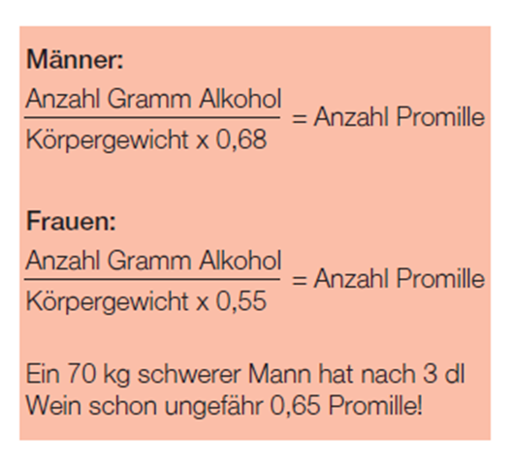
Alkohol, alkoholische Getränke: Alkohol-Abbau
Beispiel:
Mann, 80 kg, trinkt auf leeren Magen 3 Gläser Bier
(12 g Alkohol pro 3dl) -> 0.66 Promille
Frau, 60 kg, trinkt auf leeren Magen 2 Gläser Campari
(je Glas 12 g Alkohol) - > 0.72 Promille
Promillegrenze für Autofahrer CH = 0.5 Promille!
Alkoholabbau pro Stunde:
Ungefähr 0.1 Promille pro Stunde bei Frauen
Ungefährt 0.1-0.2 Promille pro Stunde bei Männern
Aus:
Alkohol im Körper – Wirkung und Abbau. Sucht Schweiz.
Gesundheitsinformation.de, Alkohol

Slide 20
Alkohol, alkoholische Getränke: Wirkung von Alkohol
0,2 bis 0,5 Promille
Leichte Verminderung von Seh- und Hörvermögen
Nachlassen von Aufmerksamkeit, Konzentration, und Reaktionsvermögen
Kritikfähigkeit, Urteilsfähigkeit sinken, die Risikobereitschaft steigt
ab 0,5 Promille
Probleme mit Nachtsicht
Störungen des Gleichgewichts
Probleme mit Konzentrationsfähigkeit, deutliche Verlängerung der Reaktionszeit
Enthemmung und Selbstüberschätzung nehmen zu
Notes:
Nicht nur die Wirkungen des Alkohols auf die Konzentrationsfähigkeit und die Reaktionszeiten sind in Zusammenhang mit Unfällen problematisch. Die enthemmende Wirkung des Alkohols steigert die Wahrscheinlichkeit für risikohaftes Verhalten, z.B. im Strassenverkehr, in anderen unfallgefährlichen Situationen und senkt auch die Hemmschwelle für Gewaltanwendungen und Gesetzesübertretungen.
Weitere Infos: Gesundheitsinformation.de, Sucht Schweiz

Slide 21
Alkohol, alkoholische Getränke: Wirkung von Alkohol
ab 0,8 Promille
Weiterer Rückgang der Sehfähigkeit, Wahrnehmung von Gegenständen und räumliches Sehen sind beeinträchtigt, das Blickfeld verengt sich (Tunnelblick)
Steigende Gleichgewichtsstörungen
Ausgeprägte Konzentrationsschwäche, stark verlängerte Reaktionszeit
Steigende Selbstüberschätzung, Euphorie, zunehmende Enthemmung
1,0 bis 2,0 Promille: Rauschstadium
2,0 bis 3,0 Promille: Betäubungsstadium
Ausgeprägte Gleichgewichts- und Konzentrationsstörungen, Reaktionsvermögen kaum noch vorhanden
Muskelerschlaffung, Gedächtnis- und Bewusstseinsstörungen, Verwirrtheit
Erbrechen
3,0 bis 5,0 Promille: Lähmungsstadium
Notes:
1,0 bis 2,0 Promille: Rauschstadium
Weitere Verschlechterung des räumlichen Sehens und der Hell-/Dunkel-Anpassung
Starke Gleichgewichtsstörungen
Aufmerksamkeits- und Konzentrationseinbusse, erheblich gestörte Reaktionsfähigkeit, Verwirrtheit, Sprechstörungen, Orientierungsstörungen
Übersteigerte Selbsteinschätzung durch Enthemmung und Verlust der Kritikfähigkeit
3,0 bis 5,0 Promille: Lähmungsstadium
ab 3,0 Promille: Bewusstlosigkeit, Gedächtnisverlust, schwache Atmung, Unterkühlung, Reflexlosigkeit
ab 4,0 Promille: Lähmungen, Koma mit Reflexlosigkeit, unkontrollierte Ausscheidungen, Atemstillstand und Tod

